Slide 1

E-commerce para Loja de Jogos
Uma plataforma para clientes e jogadores se encontrarem

Slide 2

Missão:
O que foi pedido:
Um site (e-commerce) e uma repaginação das redes sociais.
Atingir mercado gamer e uma repaginação e ampliar vendas no ramo.
Publico Alvo:
14 e 40 anos, sexo masculino em sua maioria.
O que deseja vender:
Jogos, consoles, computadores e serviço de personalização de computadores.
Preferências:
Sites minimalistas, objetivo, com cores claras e imagens de ótima resolução, cores: branco e azul.
Pontos fortes:
Forte conhecedor do produto e mercado gamer nacional.
O que precisa ser melhorado:
Comunicação, serviço e divulgação.
Inspirar paixão pela tecnologia, jogos, conteúdos, entretenimento e inovação, causando uma emoção inédita, criando experiências e prazeres.

Slide 3

Versão Desktop
Resolução de 1280 x 800.

Slide 4
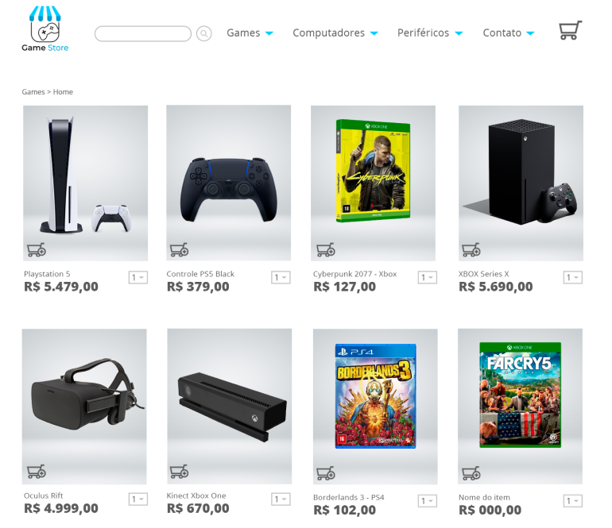
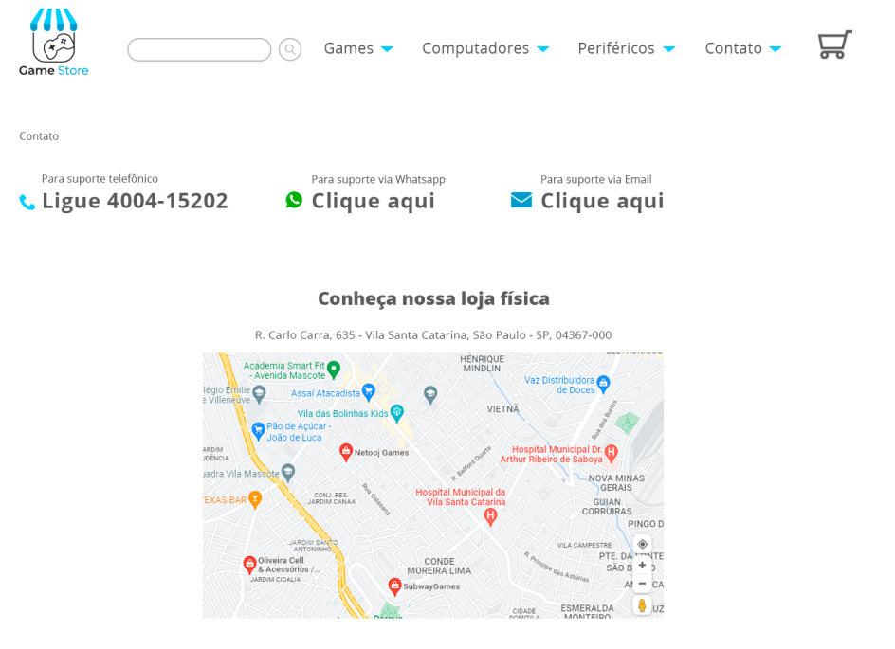
Desktop
Figma: https://www.figma.com/file/JVPWlbjLmoFTurS0z8TPoU/Desktop?node-id=0%3A1
Catalogo de produtos
Página de contato

Slide 5
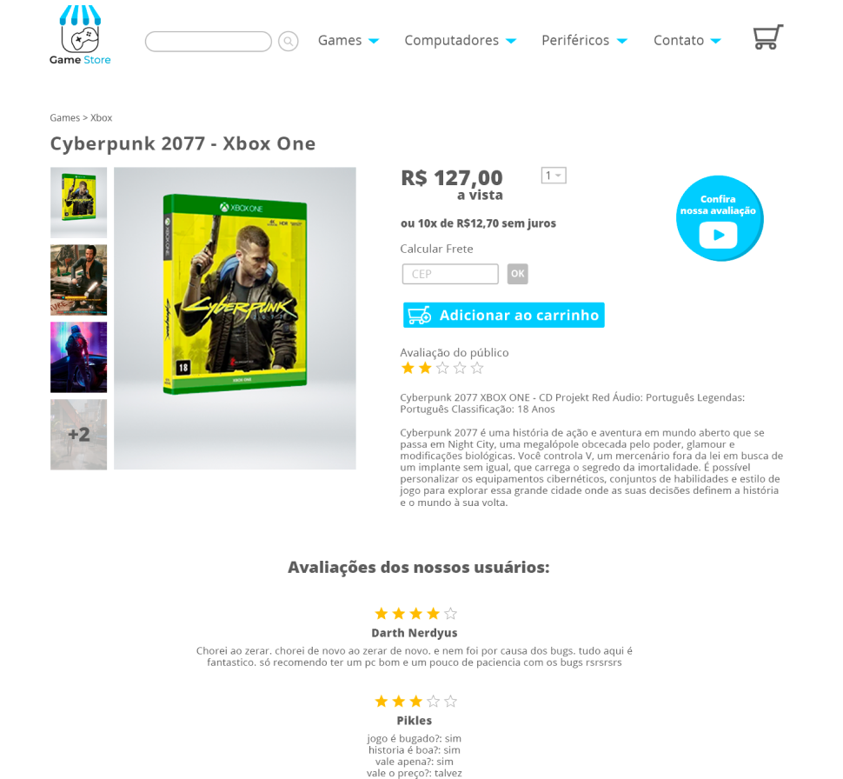
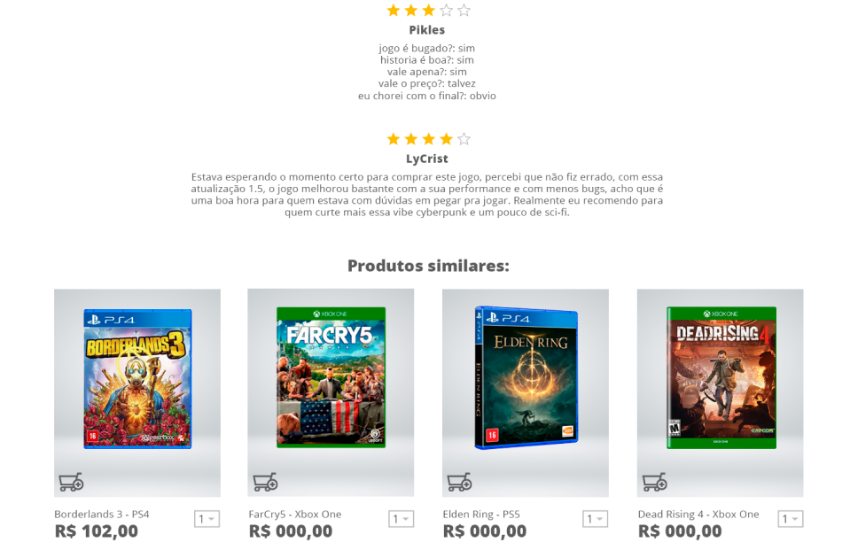
Desktop
Produto

Slide 6
Versão Tablet
Resolução de 834x1194

Slide 7
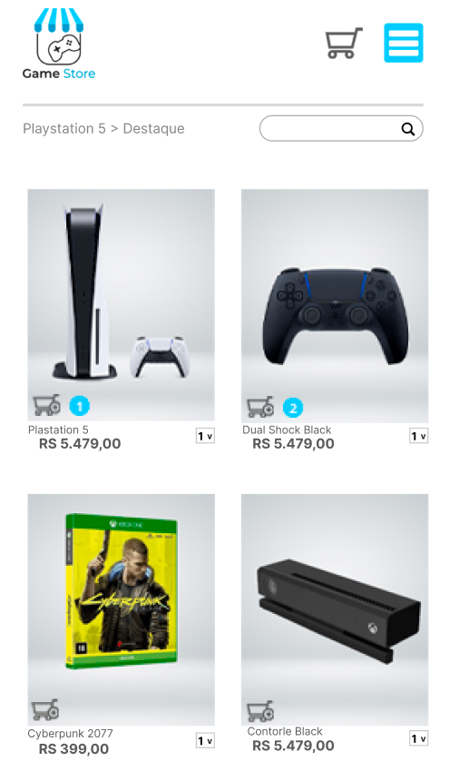
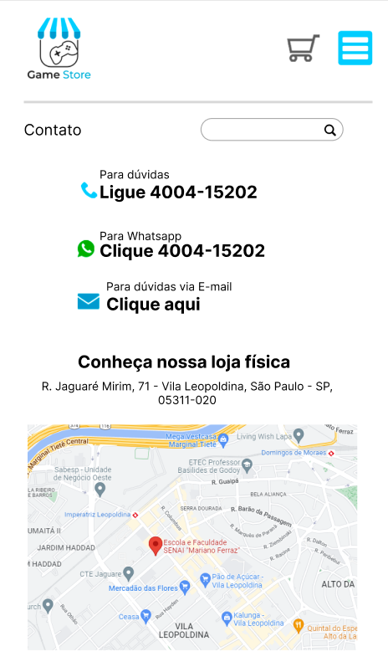
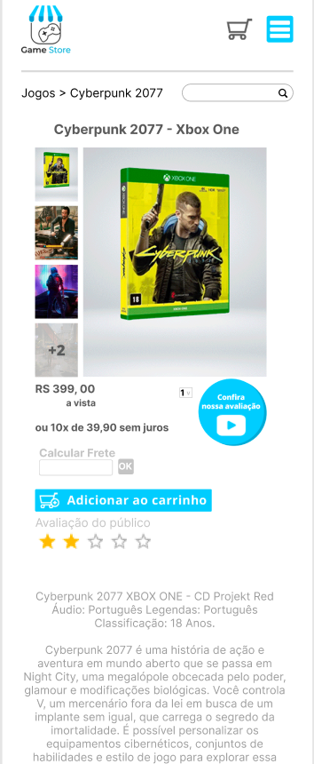

Tablet
Figma: https://www.figma.com/file/WsyoUiOOAUpBNJcsnxVdO0/Tablet?node-id=1%3A345
Catalogo de produtos
Página de contato
Produto

Slide 8
Versão Mobile
Resolução de 320 x 568

Slide 9
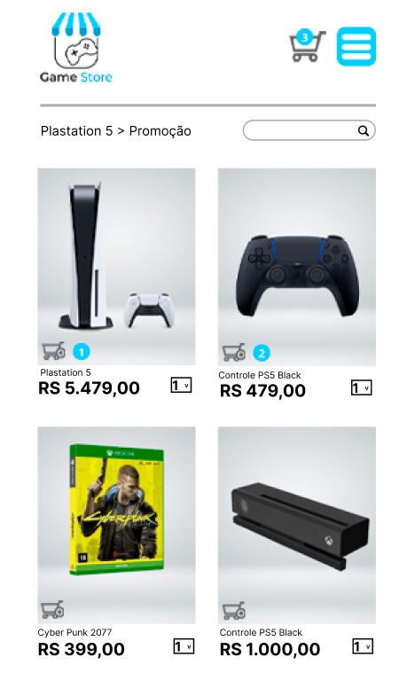
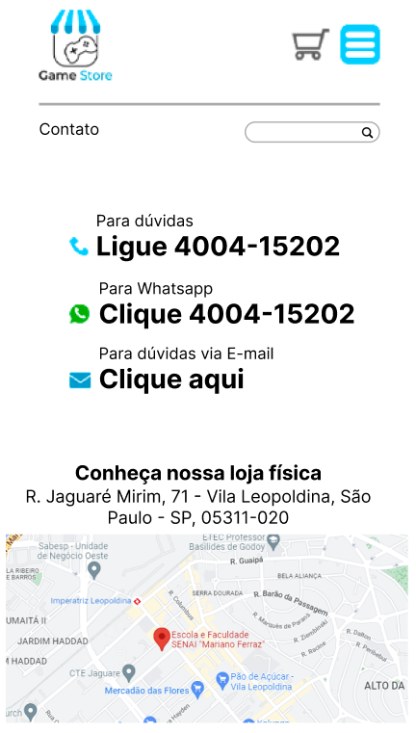
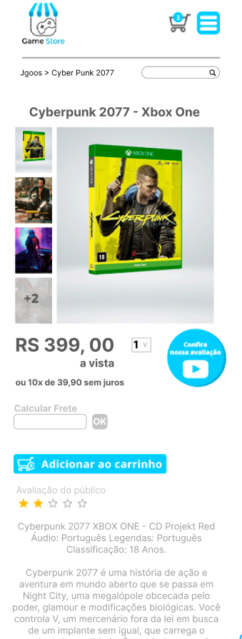
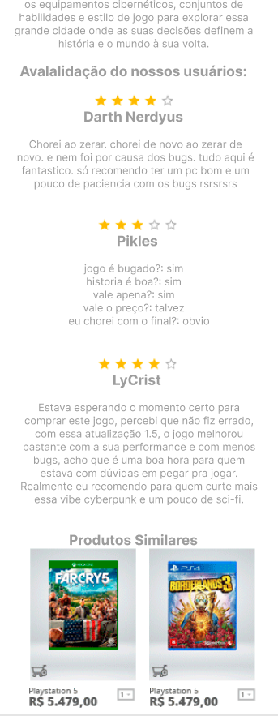
Mobile
Figma: https://www.figma.com/file/gzPfgnmVDeTPNbuZygKP8T/Mobile?node-id=3%3A31
Catalogo de produtos
Página de contato
Produto

Slide 10

O que apesentamos
Quais foram as visões trazidas para agregar valor

Slide 11
Objetivos alcançados
Conforme solicitado no briefing desenvolvemos um site responsivo com ambiente clean e minimalista com cores e contrastes leves.
Para aumentar a interação com o público buscamos formas de aumentar o engajamento e a credibilidade.
Em todos os produtos avaliados os visitantes poderão verificar comentários de outros compradores, avaliar a média das notas e assistir o review dos jogos e produtos diretamente nas redes sociais, fazendo com que a marca se consolide como uma criadora de conteúdo especializado.
Focamos em uma interface de fácil visualização e com ícones grandes e simples, assim aumentamos a usabilidade e facilitamos a interação do usuário com a plataforma.

Slide 12
Investimento
Registro de Domínio Nacional (com.br)
1 ano | R$ 40,00
2 anos | R$ 76,00
3 Anos | R$ 112,00
4 Anos | R$ 148,00
Desenvolvimento
Item | Valor | Prazo
Layout Responsivo | R$ 2.000,00 | 2 Semanas
Desenvolvimento | R$ 5.500,00 | 10 Semanas
Manutenção – 24/7 | R$ 1.500 | Mensal
Segurança
Certificado | Valor e Prazo
SSL - InstantSSL Pro | R$ 400,00 - Ano
Registro de Domínio Internacional (com)
1 ano | R$ 59,90
2 anos | R$ 119,80
5 Anos | R$ 299,50
10 Anos | R$ 599,00
* Após entrega do site, acompanhamento e assistência contra falhas e bugs por 4 semanas.
Hospedagem
Mensal | R$ 40,00
Trimestral | R$ 110,00
Anual | R$ 370,00

Slide 13





Obrigado
Danilo Justino Sanna
+ 55 11 985514492
danilocurso1@outlook.com
Vision for Future

